Slide 1



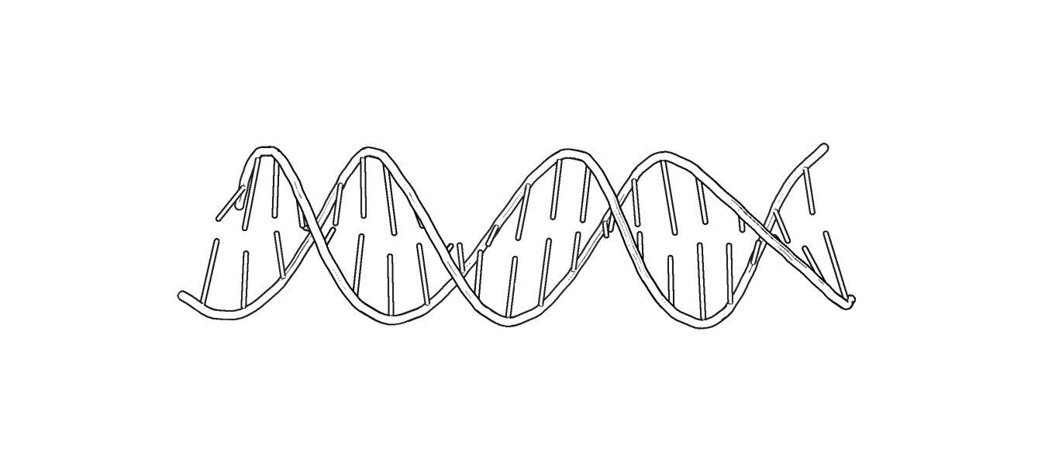

Captura de Conformação de Cromossomo
Amanda Souza Câmara
Leibniz Institute of Plant Genetics and Crop Plant Research
26 de outubro de 2026

Slide 2
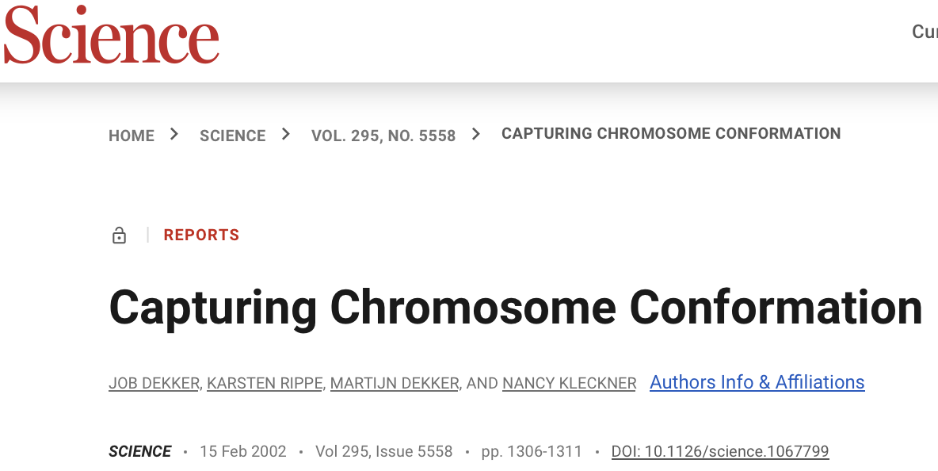

Slide 3
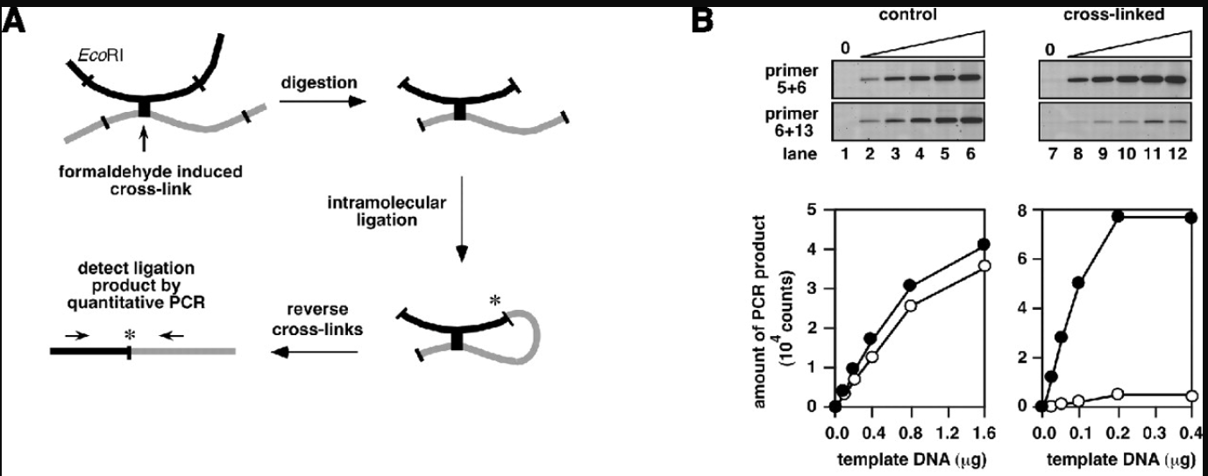
O experiment de 3C

Slide 4
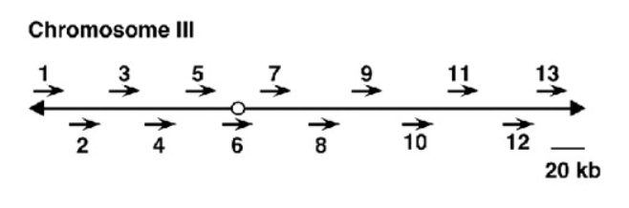
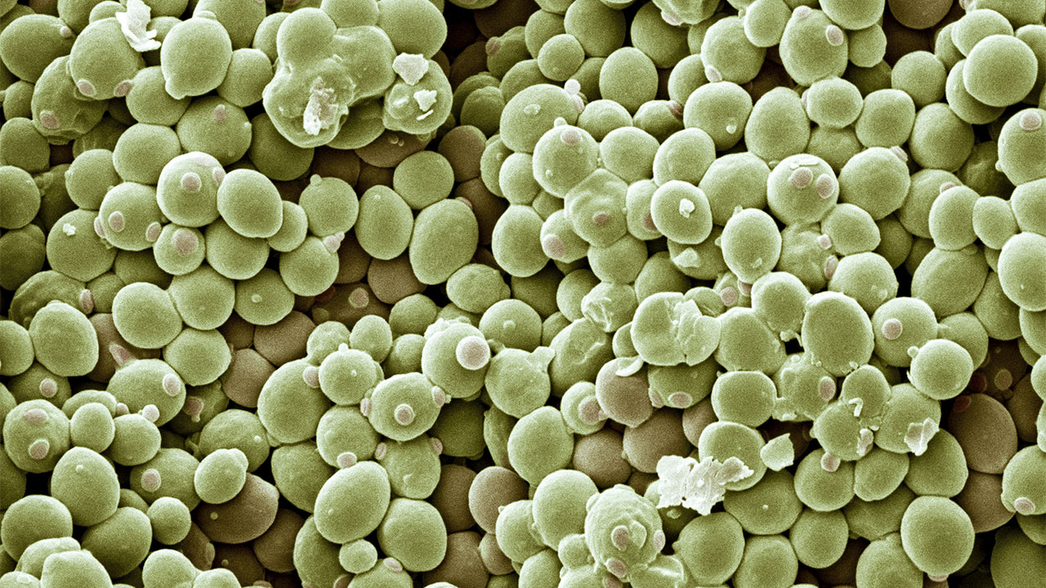
O experiment de 3C
5+6
6+13
levedura

Slide 5
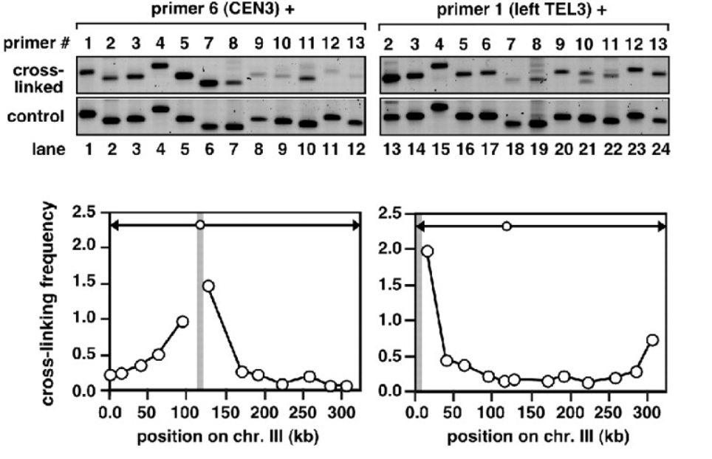
Quantificação pra todas as possíveis combinações de primers
levedura

Slide 6
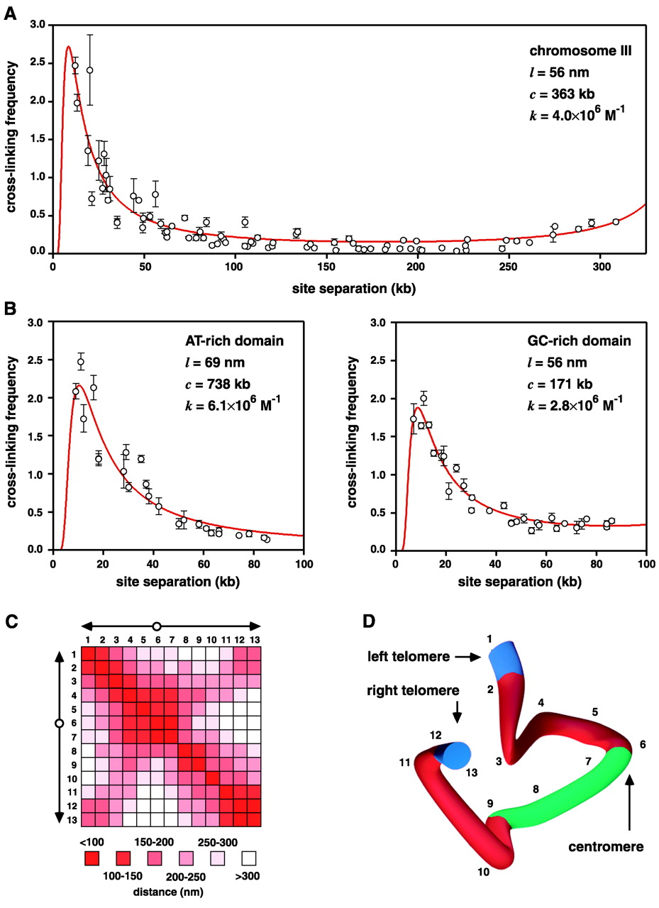
Frequência de contato
Média de contatos por distância entre sítios ligados

Slide 7
Frequência de contato

Slide 8
Mapa de contatos

Slide 9
Mapa de contatos

Slide 10
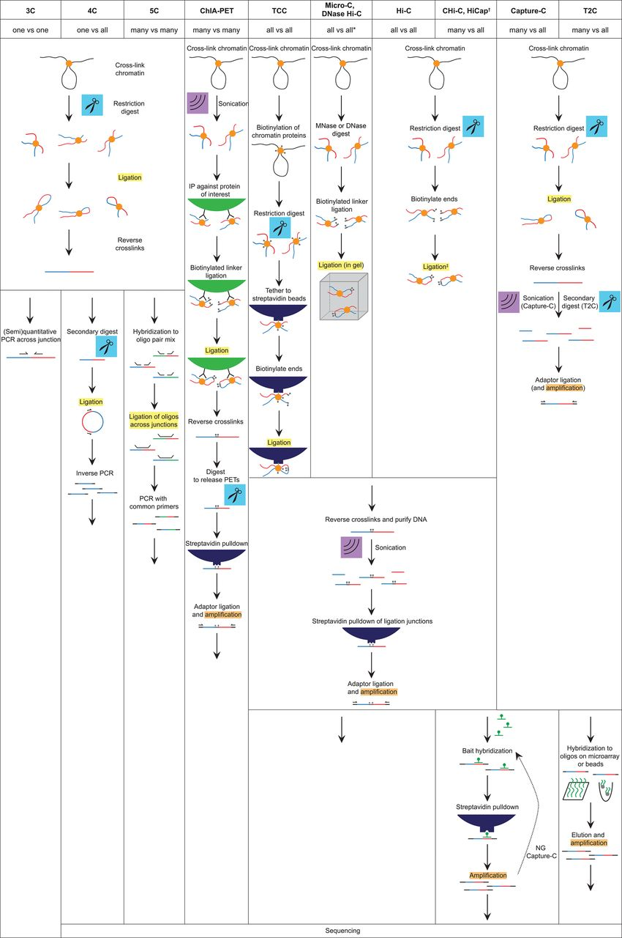
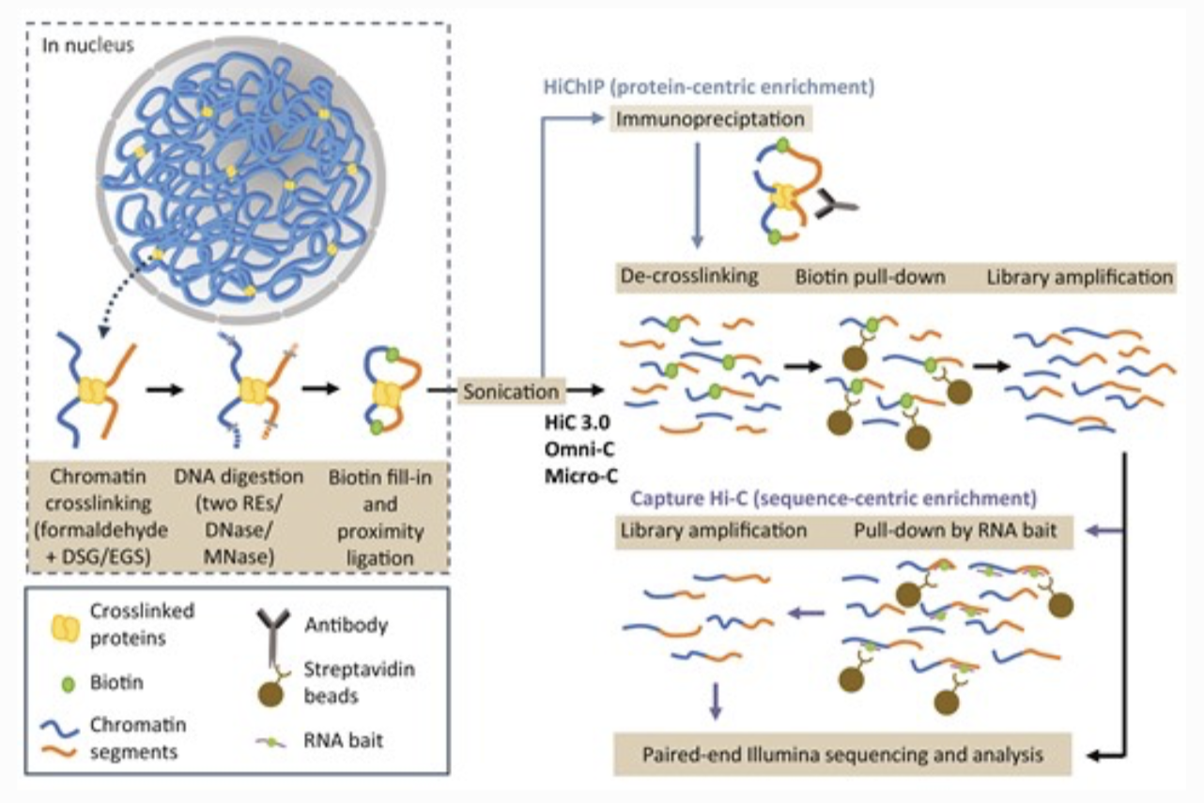

Família 3C
Simková et al, 2024
Denker and de Laat, 2016

Slide 11
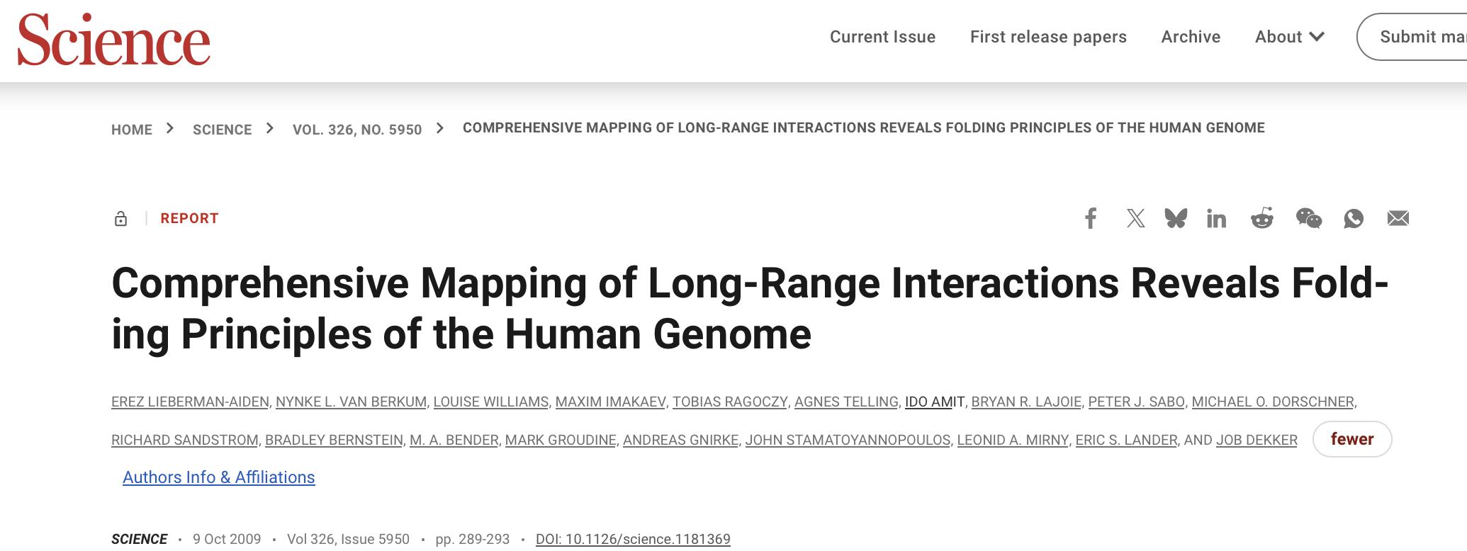

Slide 12
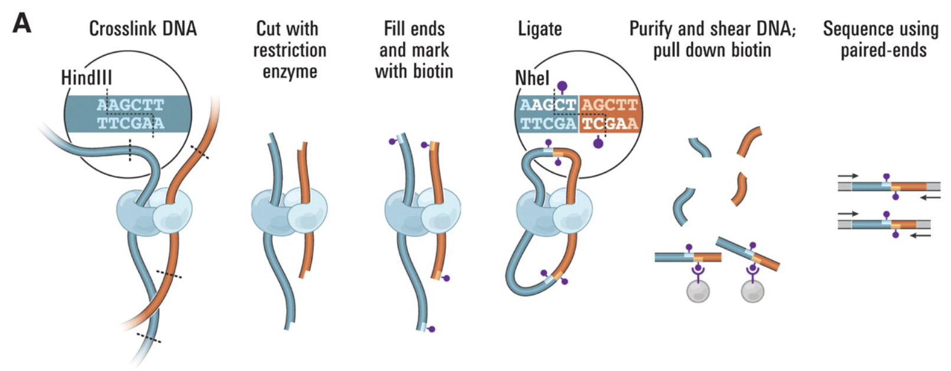
O experiment de Hi-C

Slide 13
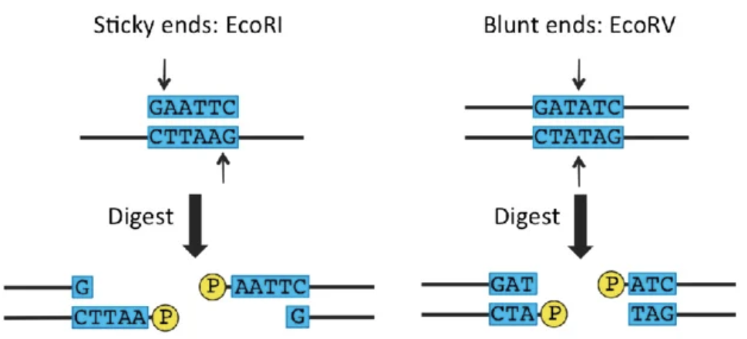
Preenchimento com DNA polimerase
3’- OH
5’- fosfato
3’- OH
5’- fosfato
Bertero et al, 2017

Slide 14
O experiment de Hi-C

Slide 15
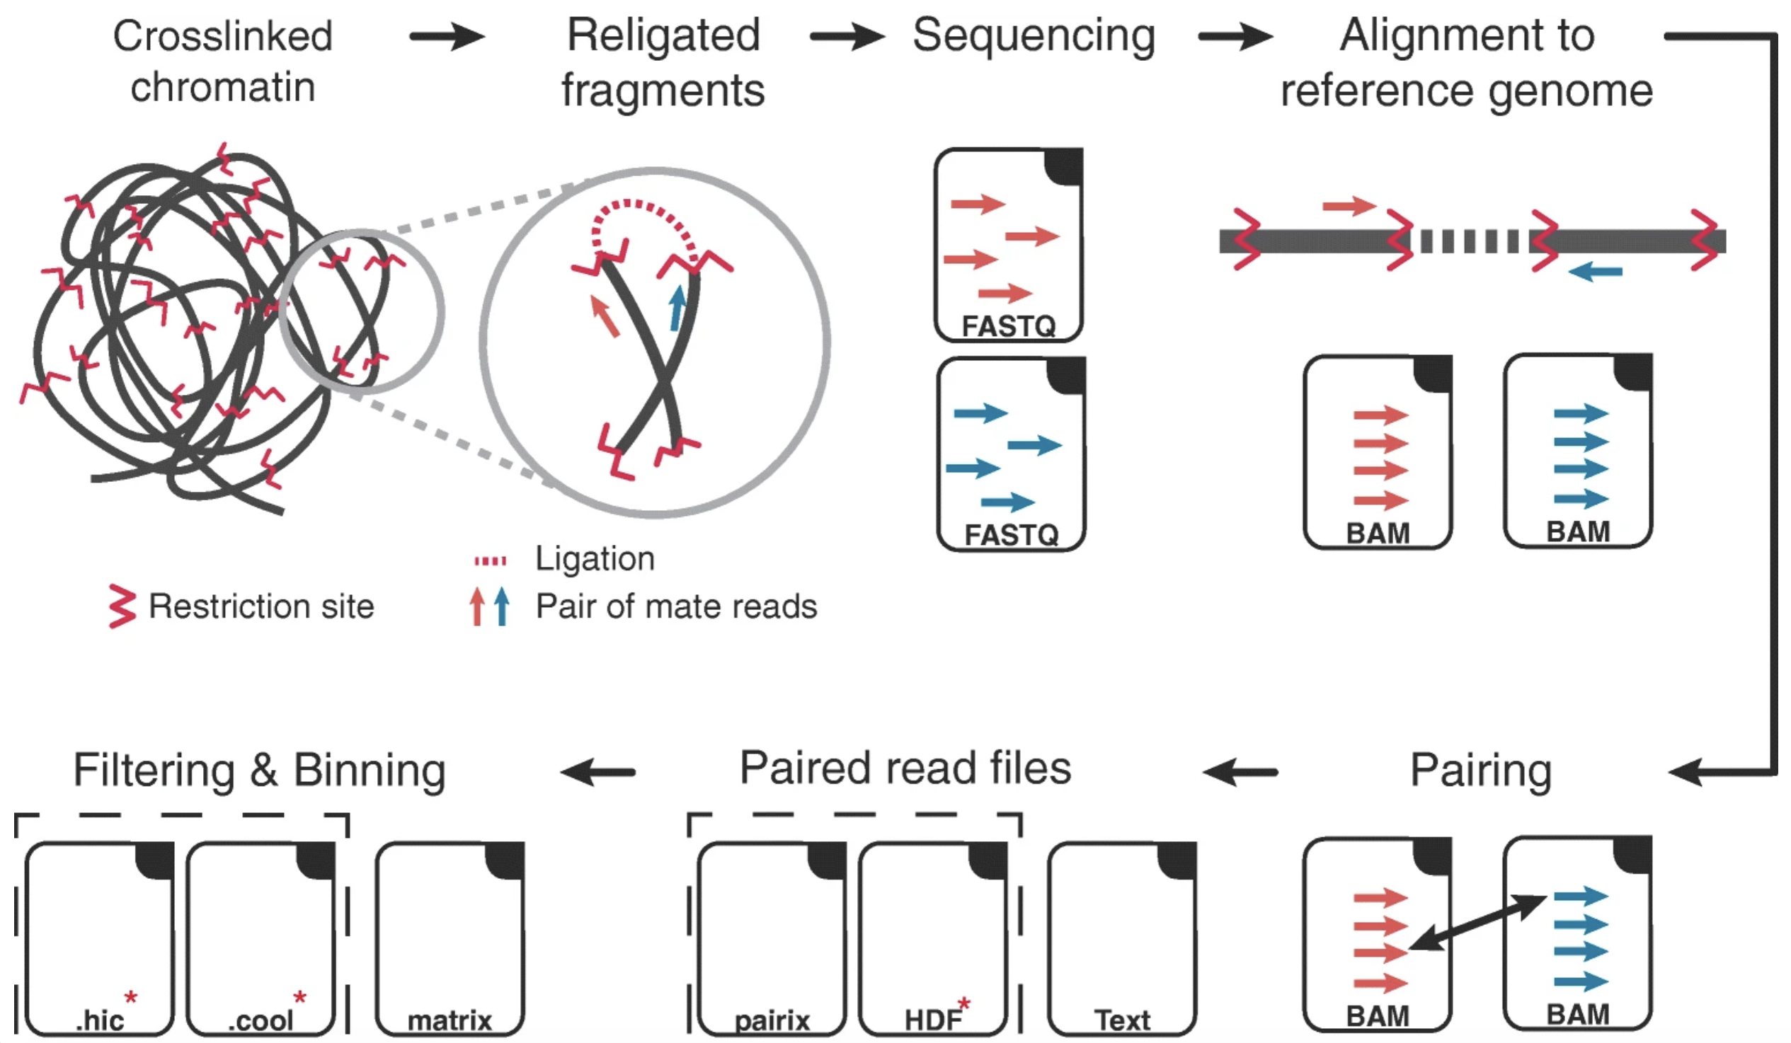
Sequenciamento e mapeamento dos pares de sequências num genoma de referência
Pal et al, 2018

Slide 16
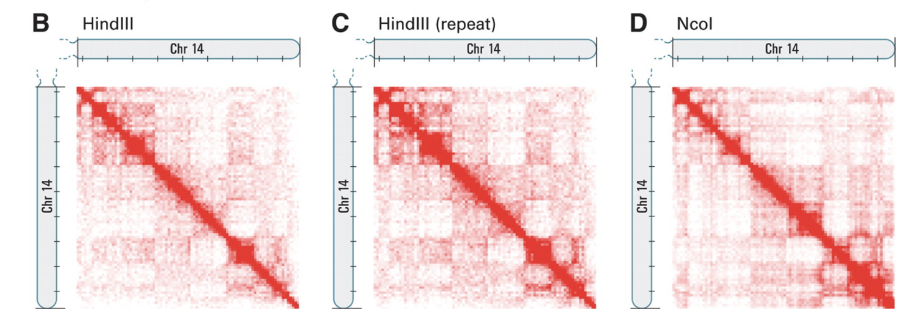
Mapas de contato a depender da enzima de digestão

Slide 17
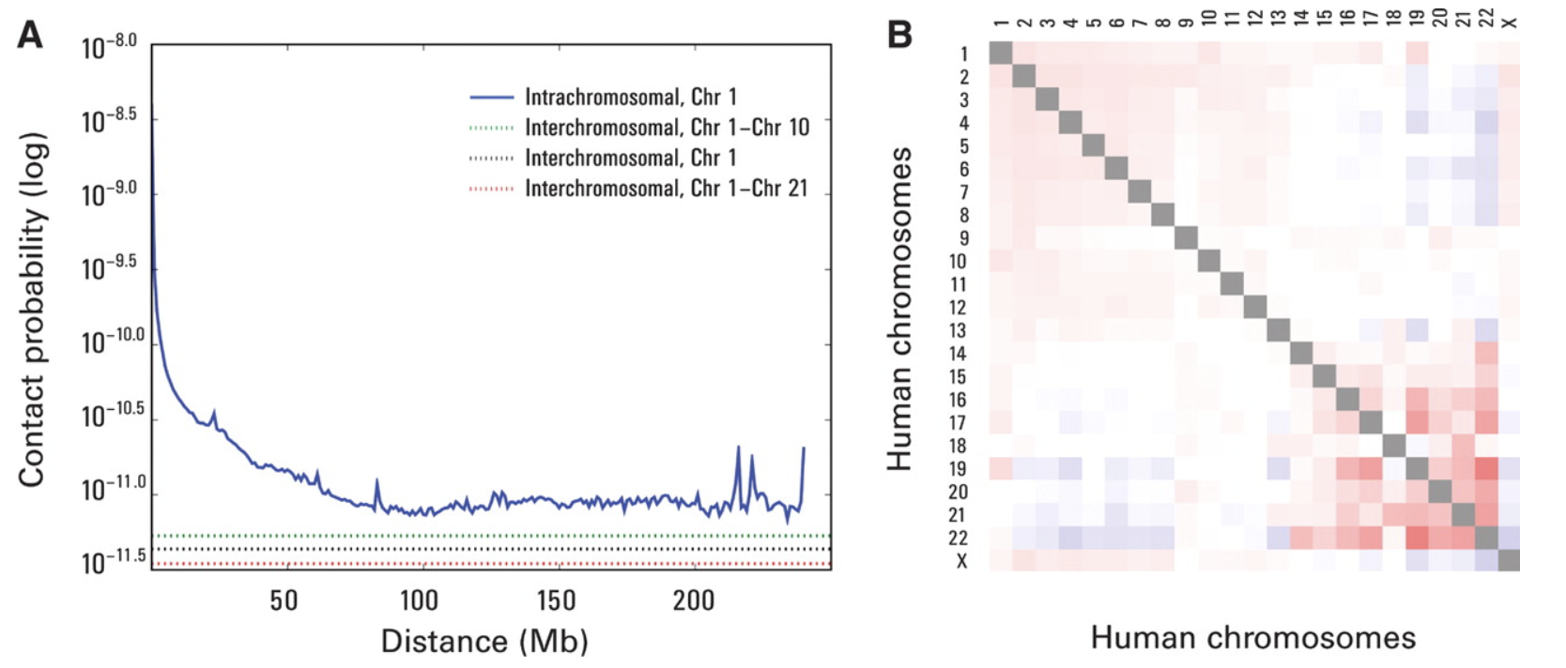
Frequência ou probabilidade de contatos
Média de contatos por distância entre sítios ligados
Padrão global, geral de contatos

Slide 18
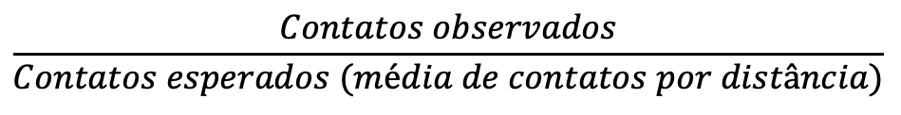
Frequência ou probabilidade de contatos
$$\frac{Contatos observados}{Contatos esperados (média de contatos por distância)}$$
Menos que o esperado – azul
Mais que o esperado - vermelho

Slide 19
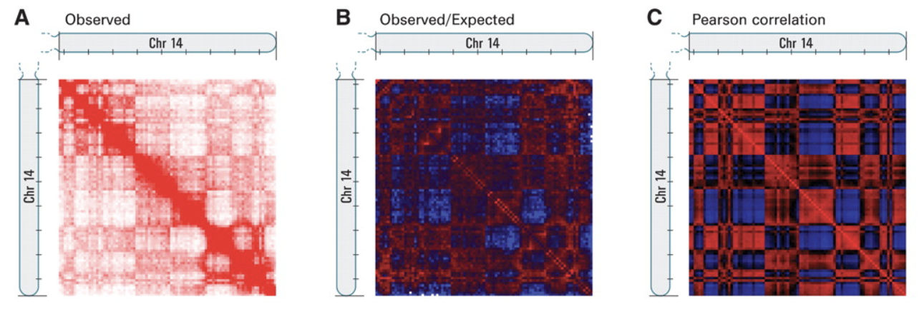
Enfatizando diferenças locais

Slide 20
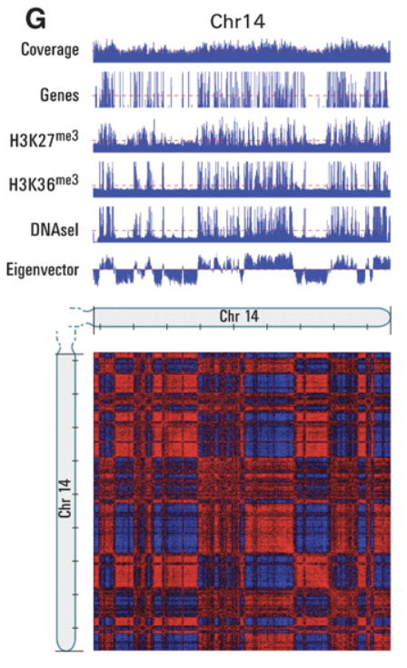
Compartimentos

Slide 21
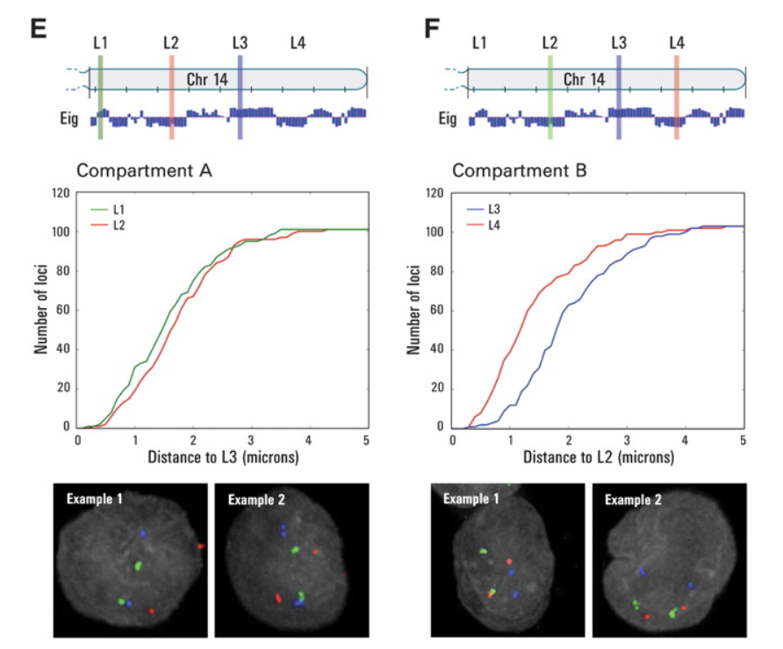
FISH de sítios específicos

Slide 22
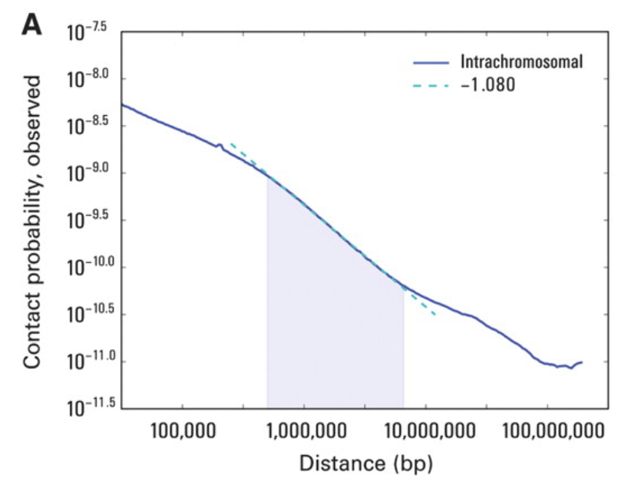
Frequência de contatos – padrão global
São a mesma coisa em escalas diferentes

Slide 23
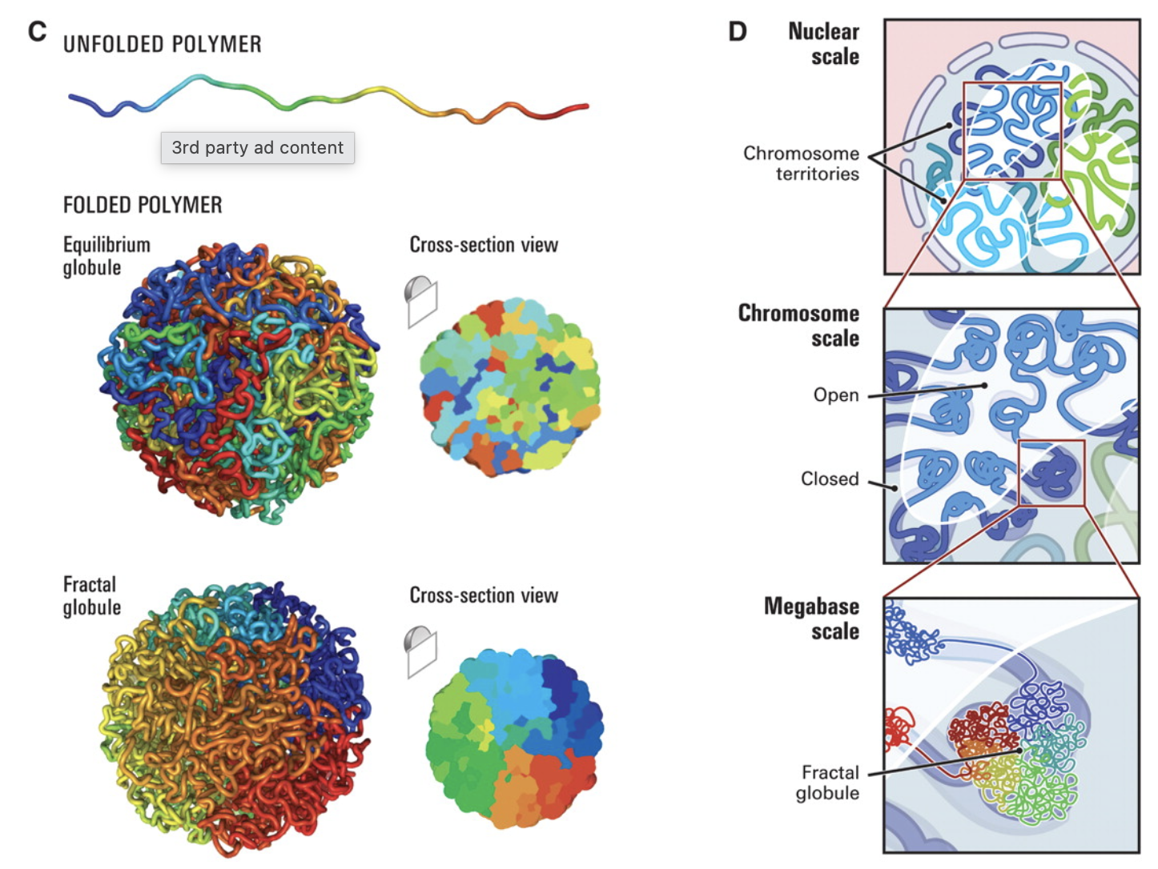
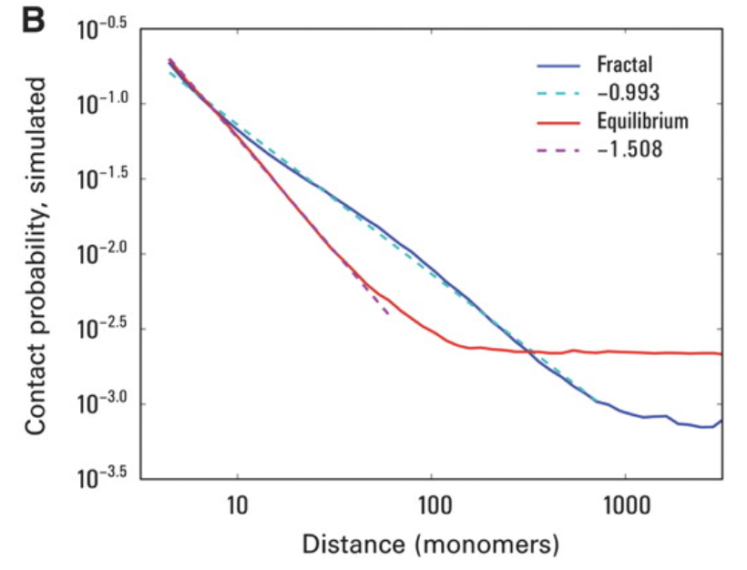
O arranjo da cromatina não é aleatório!

Slide 24
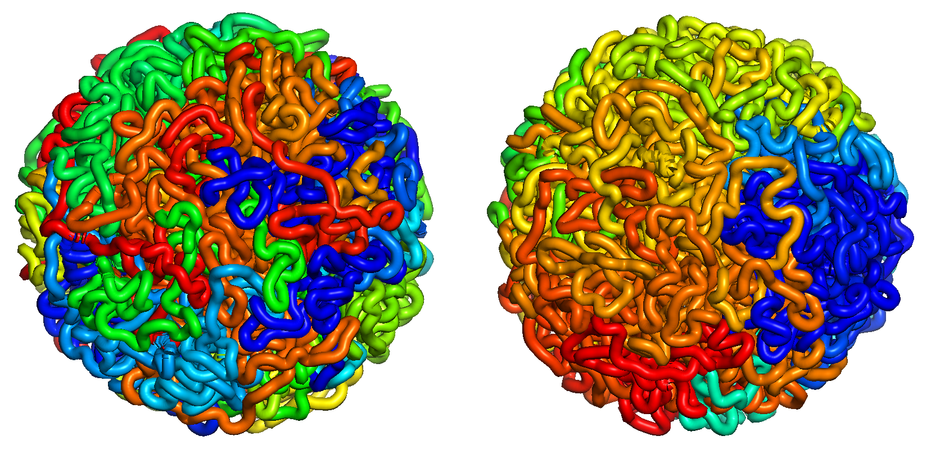
Equilibrium e fractal
No pymol:
equilibrium.cif
fractal.cif

Slide 25
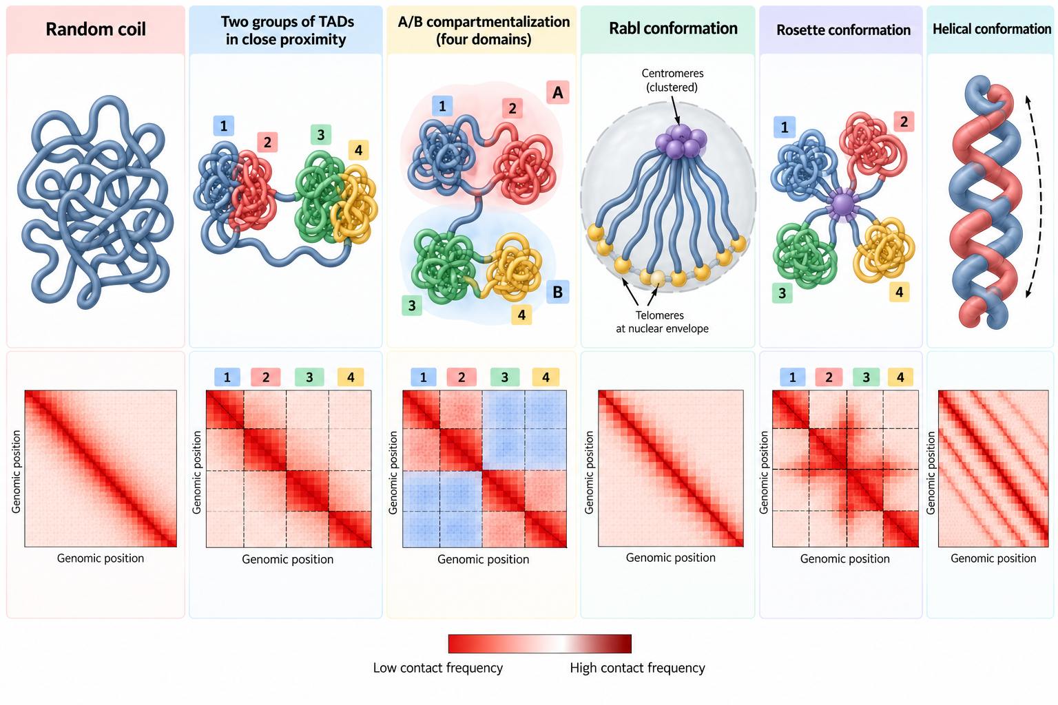
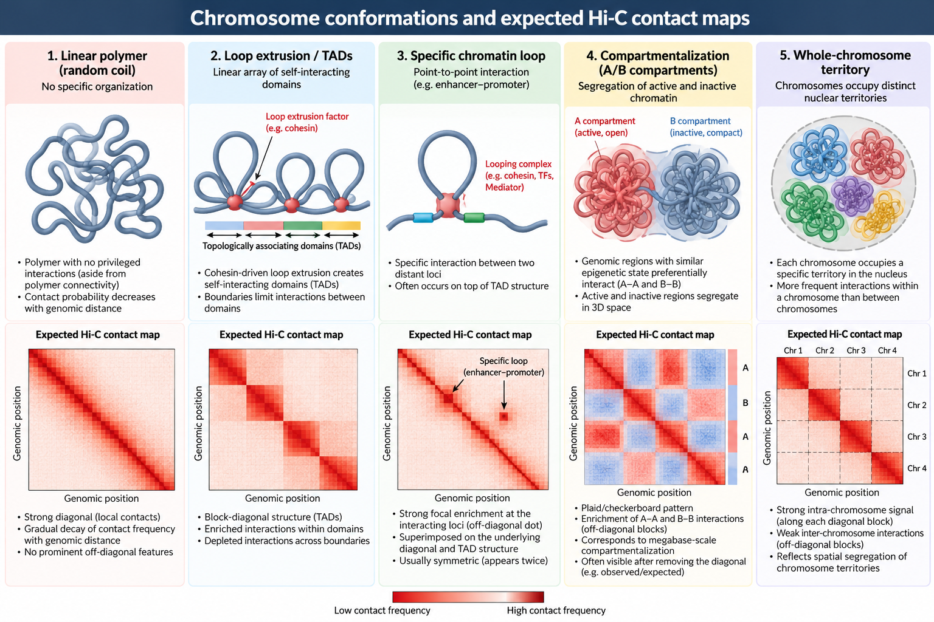
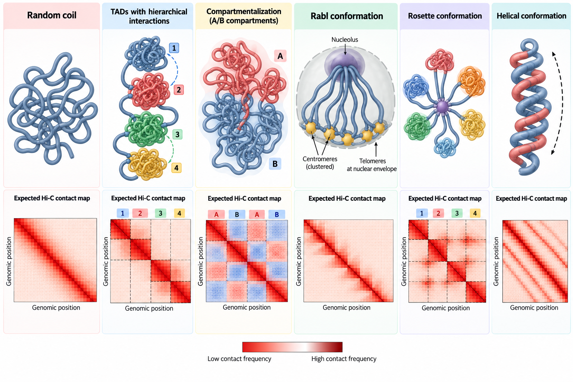
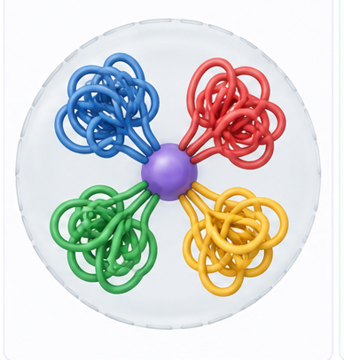
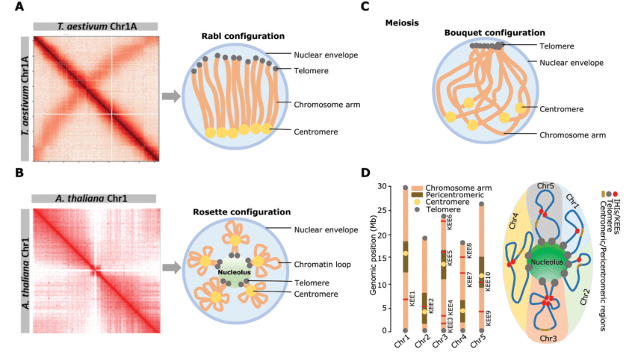

Exercício – combinar a conformação e o mapa de contatos
*Feito com IA

Slide 26
Como construir o mapa de contatos
Experimento Informática
Pal et al, 2018

